Slide 1
НАУЧНО-ОБРАЗОВАТЕЛЬНЫЙ ЦЕНТР
МИРОВОГО УРОВНЯ
«ЕНИСЕЙСКАЯ СИБИРЬ»
ИНСТИТУТ КОСМИЧЕСКИХ ТЕХНОЛОГИЙ ФИЦ КНЦ СО РАН
«ЖКХ. ЭНЕРГЕТИКА. ЭКОЛОГИЯ»
КЭФ 2023
БЕЗУГЛЕРОДНАЯ ЭЛЕКТРОГЕНЕРАЦИЯ
И НОВЫЙ ТЕХНОЛОГИЧЕСКИЙ УКЛАД
ДЛЯ ГОРОДОВ РОССИИ И БРИКС

Slide 2
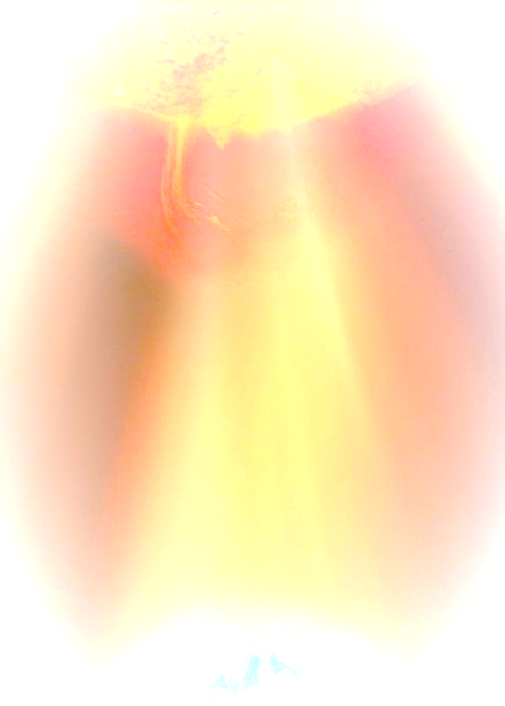
ФИЗИЧЕСКИЕ ОСНОВЫ ПРОЦЕССА:
ПРАКТИЧЕСКИ ЕДИНСТВЕННЫМ ИСТОЧНИКОМ ЭНЕРГИИ ДЛЯ НАШЕЙ ПЛАНЕТЫ ЯВЛЯЕТСЯ СОЛНЦЕ
ПРОЧИЕ ИСТОЧНИКИ ЭЕРГИИ (сжигаемые, ветряные, гидравлические) ЯВЛЯЮТСЯ ПРОИЗВОДНЫМИ ОТ ТРАНСФОРМАЦИИ ТЕРМОЯДЕРНОЙ СОЛНЕЧНОЙ ЭНЕРГИИ
СОЛНЕЧНАЯ ПОСТОЯННАЯ НА ЗЕМЛЕ СОСТАВЛЯЕТ
1367 вт/м²
НОВЫЙ ТЕХНОЛОГИЧЕСКИЙ УКЛАД, А ИМЕННО:
БЕЗУГЛЕРОДНАЯ ГЕНЕРАЦИЯ ЭЛЕКТРИЧЕСКОЙ
ЭНЕРГИИ ИЗ НИЗКОТЕМПЕРАТУРНЫХ ИСТОЧНИКОВ
(солнечное излучение, воздух, грунт, вода, избыточное тепло АЭС и промышленных комплексов)
ПОЗВОЛЯЕТ ОБЕСПЕЧИТЬ БОЛЬШУЮ ЧАСТЬ МИРОВОЙ ПОТРЕБНОСТИ В ЭЛЕКТРИЧЕСКОЙ ЭНЕРГИИ

Slide 3
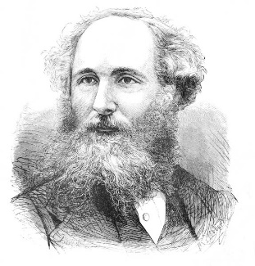
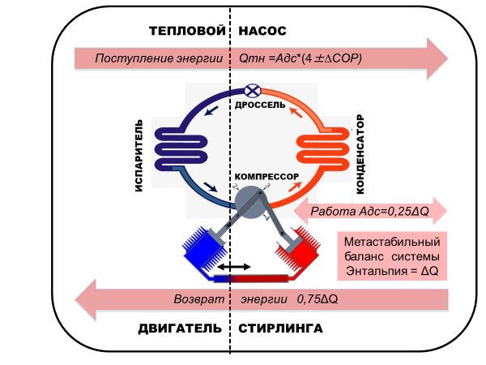
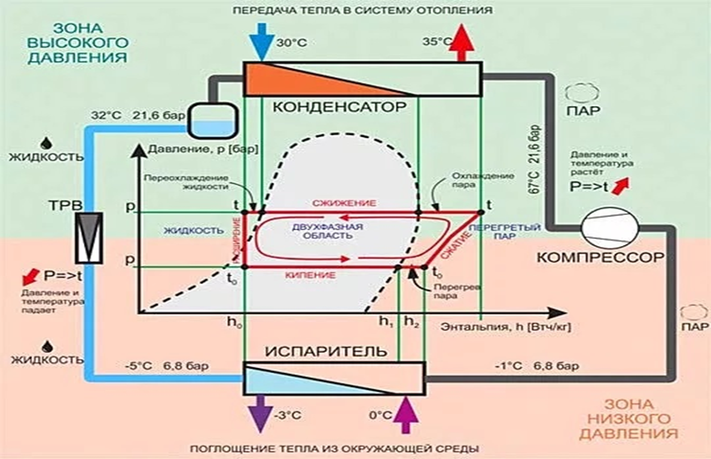

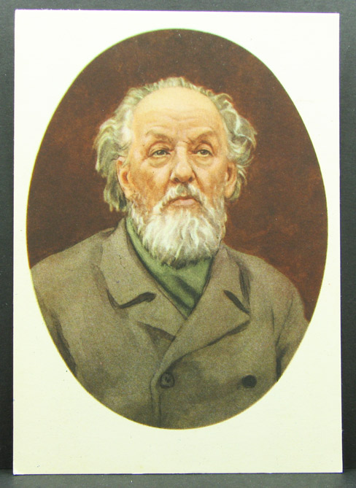

ТЕОРЕТИЧЕСКАЯ ОСНОВА БЕЗУГЛЕРОДНОЙ ЭЛЕКТРОГЕНЕРАЦИИ:
ТЕОРИЯ: ЛОРД КЕЛЬВИН ИЗОБРЕЛ ТЕПЛОВОЙ НАСОС,
СВЯЩЕННИК РОБЕРТ СТИРЛИНГ ИЗОБРЕЛ ДВИГАТЕЛЬ,
УЧЕНЫЙ ДЖЕЙМС МАКСВЕЛЛ ОБОСНОВАЛ НОВУЮ ИДЕЮ
2-го НАЧАЛА ТЕРМОДИНАМИКИ КОНСТАНТИН ЦИОЛКОВСКИЙ
ПРЕДЛОЖИЛ НИЗКОТЕМПЕРАТУРНУЮ ЭЛЕКТРОГЕНЕРАЦИЮ
ОБЛАСТЬ ЭЛЕКТРОГЕНЕРАЦИИ
до 80% ЭНТАЛЬПИИ
ПРАКТИКА: СОВРЕМЕННЫЕ ТЕХНИЧЕСКИЕ СРЕДСТВА -
(высокоскоростные турбогенераторы, высокочастотная силовая электроника) ПОЗВОЛИЛИ СОЗДАТЬ УСТРОЙСТВО ГЕНЕРАЦИИ ЭЛЕКТРИЧЕСКОЙ МОЩНОСТИ ИЗ НИЗКОТЕМПЕРАТУРНЫХ ИСТОЧНИКОВ С КПД ДО 80%

Slide 4
НИЗКОТЕМПЕРАТУРНАЯ ЭЛЕКТРОГЕНЕРАЦИЯ
ОБЛАДАЕТ СЛЕДУЮЩИМИ НЕОСПОРИМЫМИ ПРЕИМУЩЕСТВАМИ:
Неограниченное пополнение ресурса за счет термоядерной энергии солнца;
Не зависит от погодных и климатических условий;
Не изменяет энергетический баланс и экологию всей планеты;
Не расходует углеводородные ресурсы;
Не выделяет вредных выбросов;
Не ограничена географией планеты включая Арктику;
Не ограничена мощностью систем генерации – от бытовых приборов до гигаваттных станций;

Slide 5
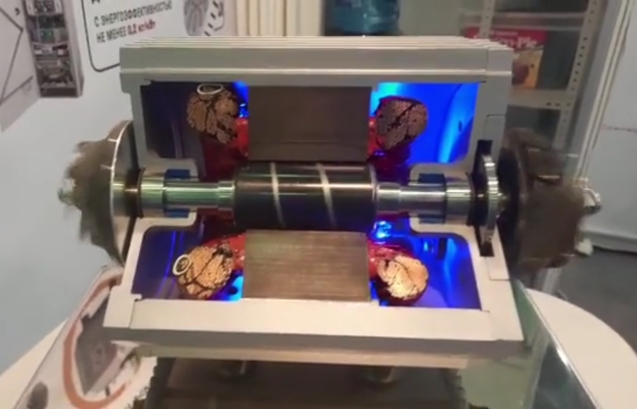
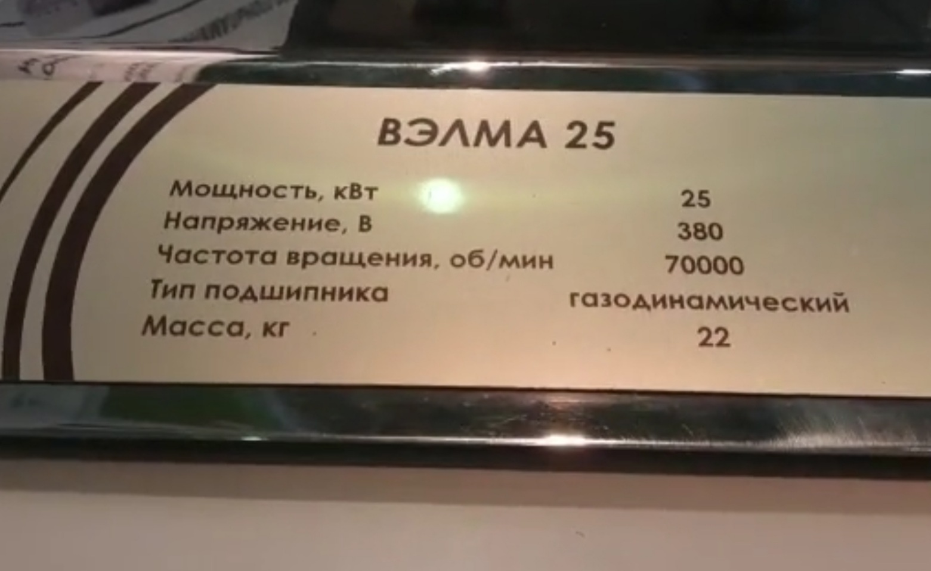
СОВРЕМЕННОЕ ТЕХНИЧЕСКОЕ РЕШЕНИЕ -
ТУРБОЭЛЕКТРОГЕНЕРАТОР ВЭЛМА-25
компании «ЭРГА»
Электрическая мощность – 25 кВт
Масса генератора – 22 кГ
Частота вращения ротора – 70 000 об/мин !
Удельная стоимость серийного изготовления менее 500 $/кВт

Slide 6
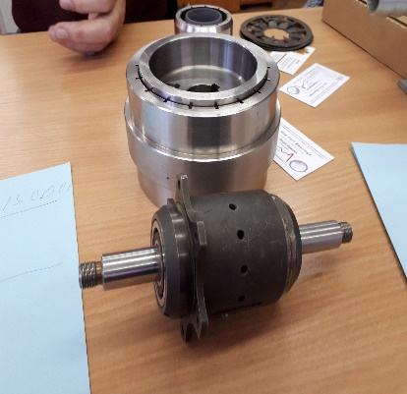
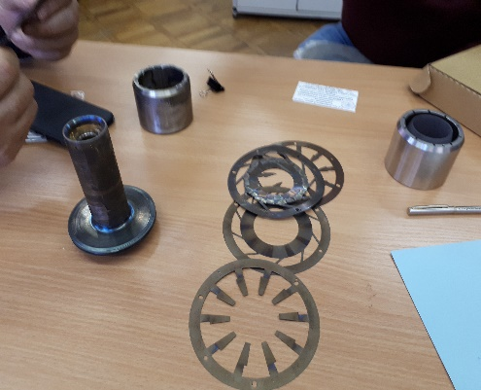
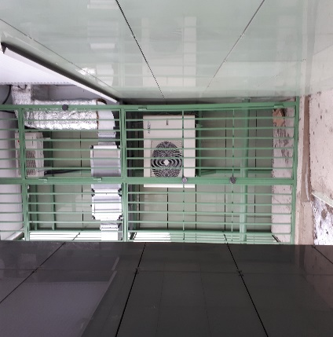
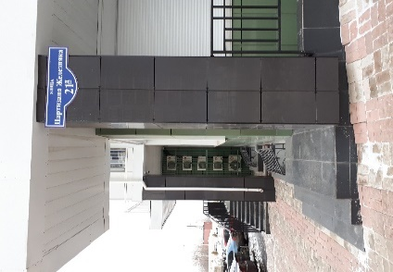
ДОСТИГНУТ ПРАКТИЧЕСКИЙ РЕЗУЛЬТАТ:
В 2019 г. СОЗДАН АНАЛОГ - ПЕРВАЯ АВТОНОМНАЯ
КЛИМАТИЧЕСКАЯ СПЛИТ-СИСТЕМА РАБОТАЮЩАЯ
В МЕДИЦИНСКОМ ЦЕНТРЕ г. КРАСНОЯРСКА
Состав конструкции автономной сплит-системы:
Штатная сплит-система ND-OH-080B-1 мощностью 9 кВт
Турбоэлектрогенератор собственной конструкции на высоких оборотах (до 50 000 об/мин) и на газодинамических подшипниках мощностью до 5 кВт.
Система управления, силовая электроника.

Slide 7
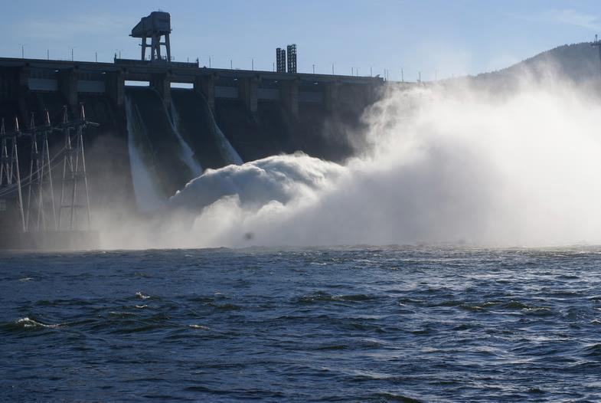
ПРИМЕР ЭНЕРГЕТИЧЕСКОГО РАСЧЕТА:
ЭЛЕКТРИЧЕСКАЯ МОЩНОСТЬ КРАСНОЯРСКОЙ ГЭС – 6 Гвт
Тепловая мощность воды сброса Красноярской ГЭС при охлаждении на 2 C^{о} минимального объёма воды в 500 м3/сек Рt = 7200 Гкал/час = 8,37 Гвт - это дополнительная мощность ГЭС !
Необходимая тепловая мощность для
Г. Дивногорска 200 Мвт
Таким образом, для теплоснабжения
г. Дивногорска требуется всего лишь 3% тепла минимального объема сброса воды при охлаждении на 2 C^{о} .

Slide 8
Председатель Правительства Михаил Мишустин:
Подписал постановление о расширении перечня направлений
на реализацию которых можно привлечь льготное финансирование через специальные облигации или займы. Для проектов в сфере энергетики добавлены направления по модернизации и ремонту инфраструктуры для транспортировки водорода, по производству аккумуляторных батарей, их утилизации и повторному использованию.
Получить льготное финансирование смогут проекты, при реализации которых используется технология электрических тепловых насосов. Такая технология позволяет теплу, накопленному в грунте и водоёмах, преобразовываться в тепловую энергию для отопления здания.
Источник: https://www.c-o-k.ru/market_news/pravitelstvo-rasshirilo-programmu-zelenogo-finansirovaniya

Slide 9
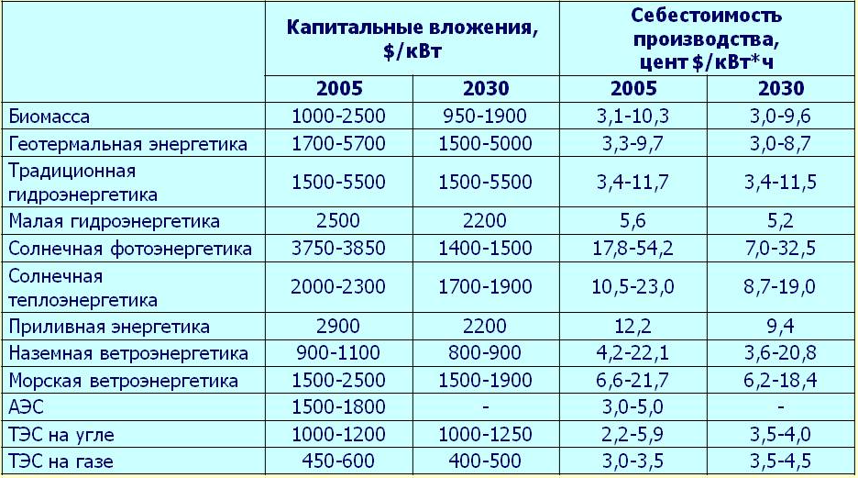
КАПИТАЛЬНЫЕ ВЛОЖЕНИЯ ПРИ СЕРИЙНОМ ВЫПУСКЕ
СИСТЕМ ГЕНЕРИРУЮЩИХ МОЩНОСТЬ НИЖЕ 500 $/кВт
ПРИ СЕБЕСТОИМОСТИ ПРОИЗВОДСТВА ЭНЕРГИИ > 0 $/кВт*ч
УДЕЛЬНАЯ СЕБЕСТОИМОСТЬ УСТАНОВЛЕННОЙ МОЩНОСТИ
И ПРОИЗВОДСТВА ЭНЕРГИИ
В МИРЕ НА 2023 Г.
Низкотемпературная электрогенерация | Менее 500 $/квт | 0 цент $/кВт*ч

Slide 10
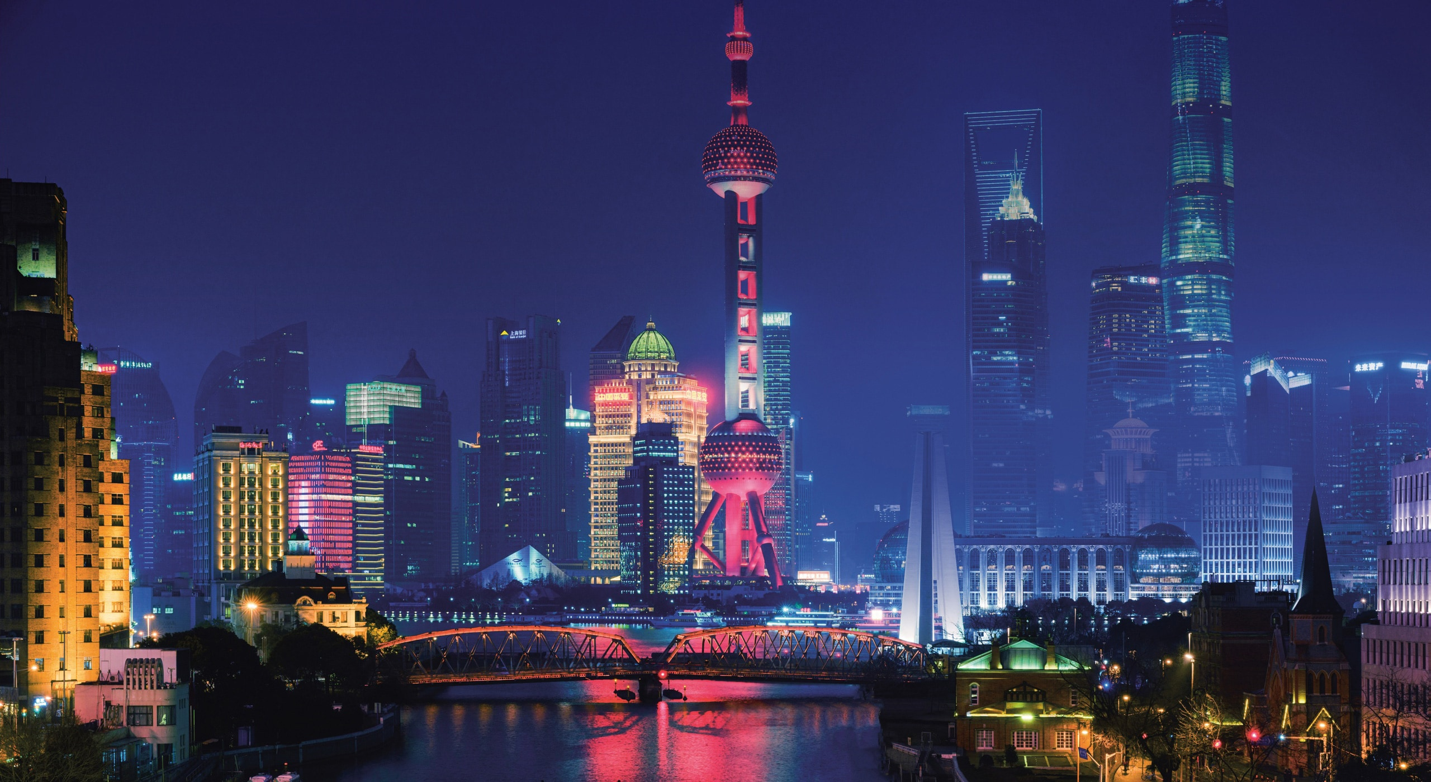
ПЛАНИРУЕМОЕ ПРИМЕНЕНИЕ ПРОЕКТА В КИТАЕ:
Циндао Гужэнкоу (Китай) Future Energy –
крупнейший в мире проект по созданию тепловых насосов с морской водой на 5 миллионов квадратных метров зданий!
ПЕРВЫЙ ЭТАП ПРОЕКТА Future Energy – ОТОПЛЕНИЕ
ВТОРОЙ ЭТАП СОВМЕСТНЫЙ + ЭЛЕКТРОГЕНЕРАЦИЯ

Slide 11
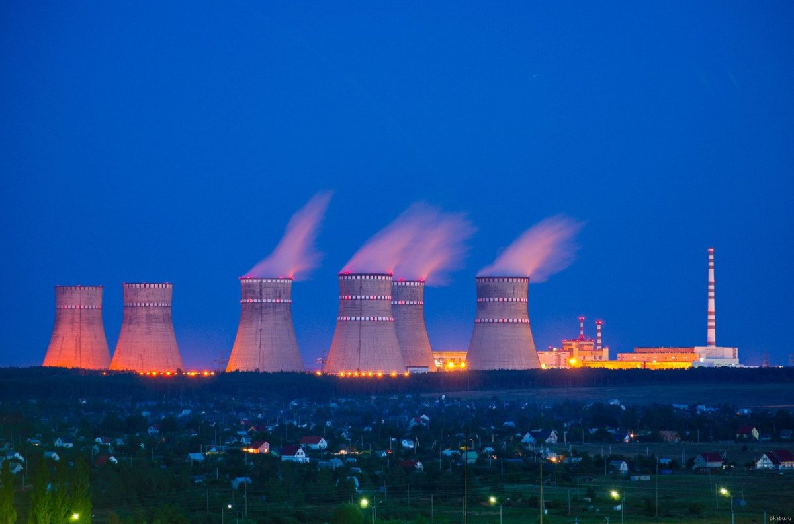
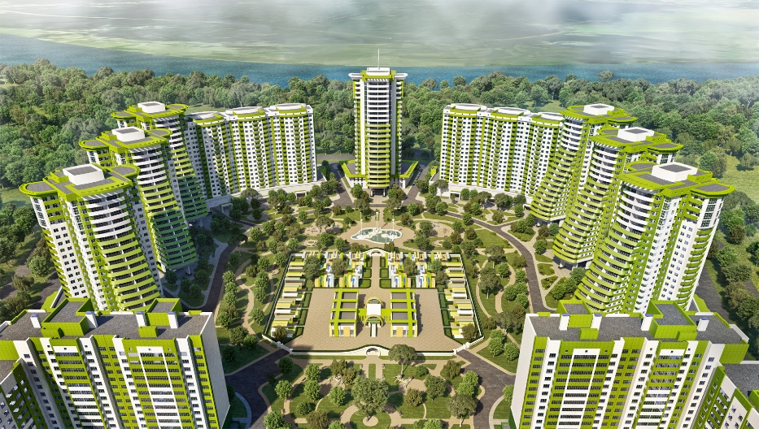
РАЗВИТИЕ ПРОЕКТА:
СОЗДАНИЕ СЕТИ АВТОНОМНЫХ
ЗАРЯДНЫХ СТАНЦИЙ ДЛЯ ЭЛЕКТРОТРАНСПОРТА,
ГЕНЕРАЦИЯ ДОПОЛНИТЕЛЬНОЙ ЭЛЕКТРИЧЕСКОЙ
ЭНЕРГИИ ИЗ НИЗКОТЕМПЕРАТУРНЫХ ИСТОЧНИКОВ
(солнечное излучение, воздух, грунт, вода, сбросовое тепло АЭС и промышленных комплексов) ДЛЯ ЛЮБЫХ ОБЪЕКТОВ,

Slide 12
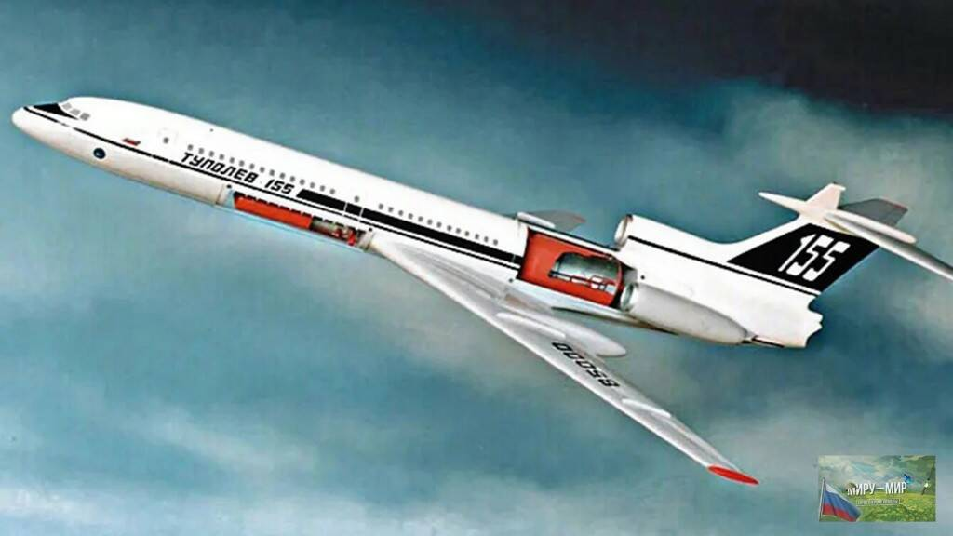
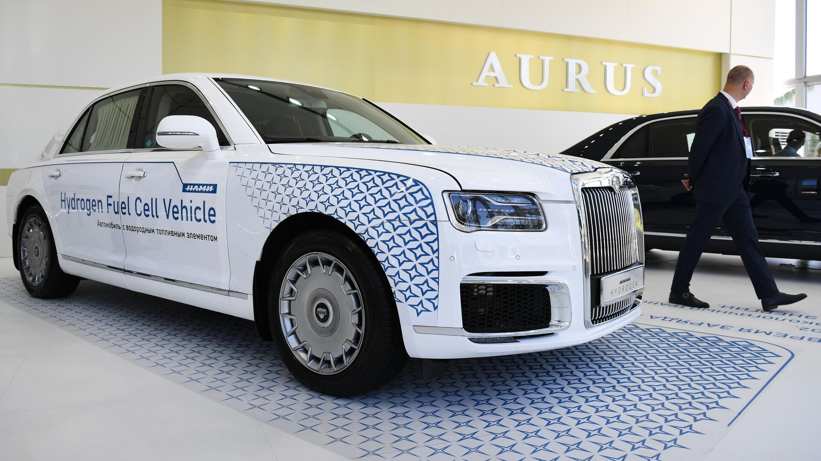
ЛИДЕРСТВО РФ В РАЗВИТИИ ВОДОРОДНОГО ТРАНСПОРТА
Экспериментальный самолет ТУ – 155 на водородном топливе 1989 год.
Президентский автомобиль AURUS на водородном
топливе 2023 год.
РАЗВИТИЕ ВОДОРОДНОГО ТРАНСПОРТА СДЕРЖИВАЕТСЯ СТОИМОСТЬЮ ВОДОРОДА
РЕШИТЬ ЗАДАЧУ ПОЗВОЛЯЕТ НИЗКОТЕМПЕРАТУРНАЯ ЭЛЕКТРОГЕНЕРАЦИЯ

Slide 13
ПЛАН РЕАЛИЗАЦИИ ПРОЕКТА УЧАСТНИКАМИ
И ПАРТНЕРАМИ НОЦ «ЕНИСЕЙСКАЯ СИБИРЬ»

Slide 14
НАУЧНО-ОБРАЗОВАТЕЛЬНЫЙ ЦЕНТР
МИРОВОГО УРОВНЯ «ЕНИСЕЙСКАЯ СИБИРЬ»
ПРЕДЛАГАЕТ ПАРТНЕРАМ ЭФФЕКТИВНОЕ СОТРУДНИЧЕСТВО
1.Стороны заключают предварительное лицензионное соглашение на применение патентов РФ 2692615, 2738494, патента ЕАПО № 037428 международных заявок РСТ/RU 2021/000040, ЕПВ 9003092 КНР 343981619
2. Стороны создают пилотные экземпляры автономных энергосистем для электромобилей и стационарных объектов.
3. Стороны создают СТАРТАП в российской, европейской либо другой юрисдикции определяют направления и планы развития с выводом на IPO.
4. Основной доход партнеров – собственное производство, продажа лицензий, участие в производствах мирового автопрома и энергопрома.
Руководитель проекта - Баякин Сергей Геннадьевич
к.т.н. Академик МАНЭБ автор проекта +7-902-940-52-38 mitra53@mail.ru

